Slide 1
NEJEN ZA ZVÍŘATY k našim sousedům
Prezentace na podporu
Evropského regionu Dunaj-Vltava
Autor: Nela Fialová, CR3

Slide 2
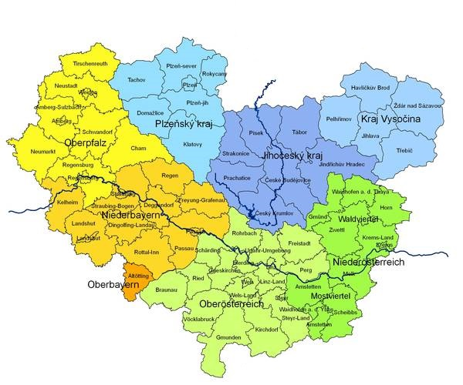
Region Dunaj-Vltava

Slide 3
Trasa zájezdu

Slide 4
Trasa zájezdu

Slide 5
O zájezdu
Délka: 3 dny (2 noci)
Ubytování: 2x hotel s polopenzí
Doprava: autobus (klimatizace, WC)
Určeno pro: rodiny s dětmi, seniory
Nejvhodnější doba: květen, září

Slide 6
Stručný přehled dní
1. den – pátek
8.00 | odjezd z ČB
10.30 | příjezd do Grünau im Almtal (Rakousko)
10.45 | prohlídka Muzea kriminalistiky
12.30 | návštěva Cumberland Wildpark Grünau
16.30 | odjezd z Grünau im Almtal
17.40 | příjezd do Straubingu (Německo), ubytování, večeře

Slide 7
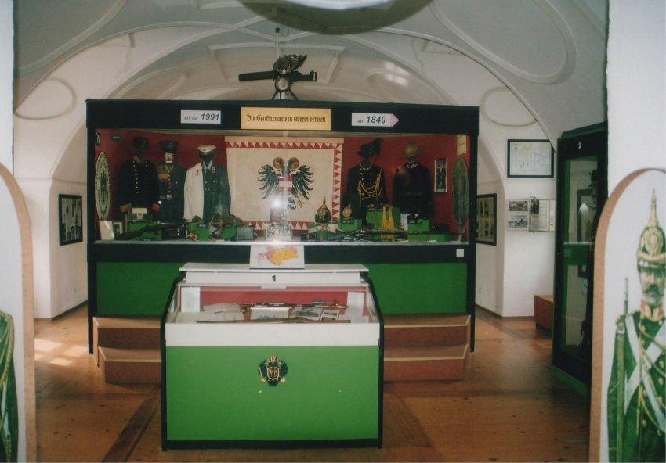
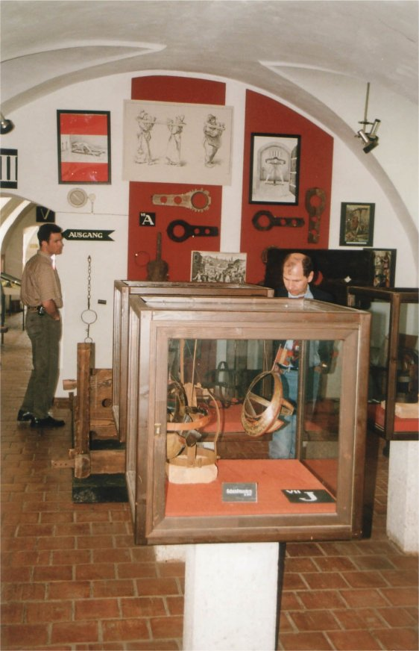
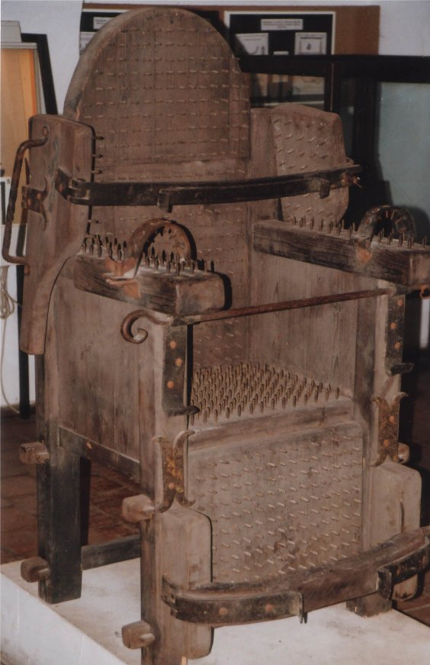
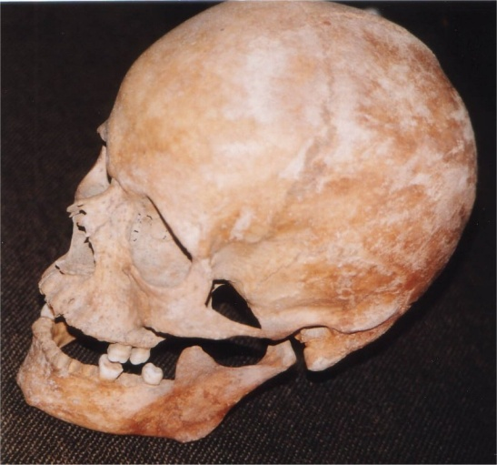

Slide 8
Stručný přehled dní
1. den – pátek
8.00 | odjezd z ČB
10.30 | příjezd do Grünau im Almtal (Rakousko)
10.45 | prohlídka Muzea kriminalistiky
12.30 | návštěva Cumberland Wildpark Grünau
16.30 | odjezd z Grünau im Almtal
17.40 | příjezd do Straubingu (Německo), ubytování, večeře

Slide 9
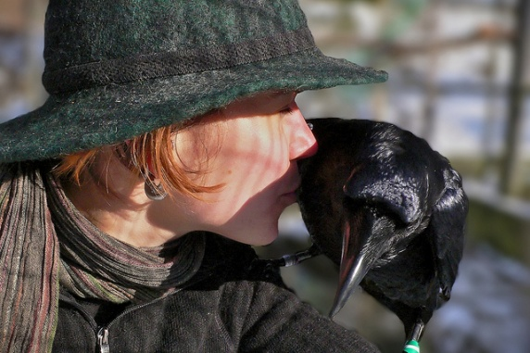
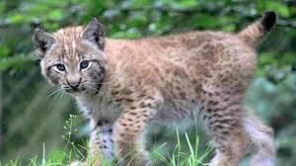
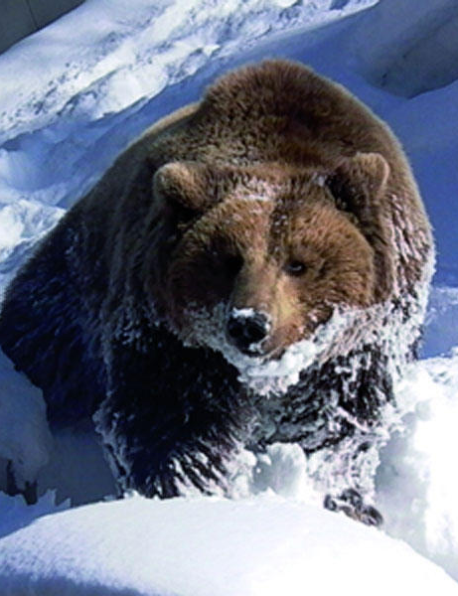
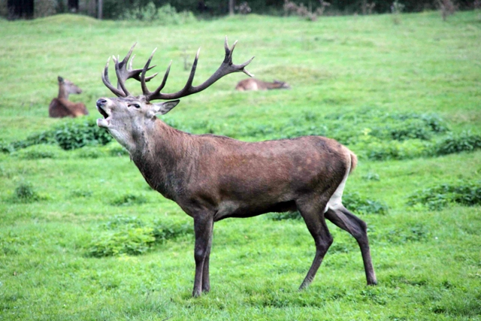
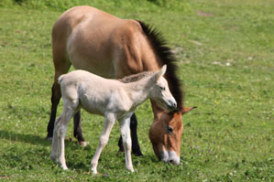

Slide 10
Stručný přehled dní
1. den – pátek
8.00 | odjezd z ČB
10.30 | příjezd do Grünau im Almtal (Rakousko)
10.45 | prohlídka Muzea kriminalistiky
12.30 | návštěva Cumberland Wildpark Grünau
16.30 | odjezd z Grünau im Almtal
17.40 | příjezd do Straubingu (Německo), ubytování, večeře

Slide 11
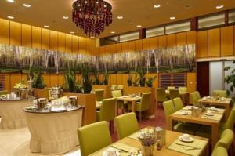
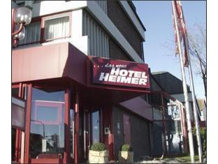
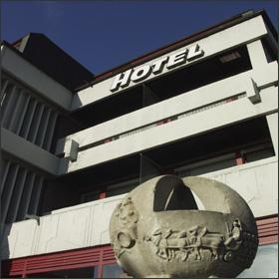
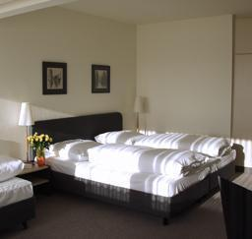
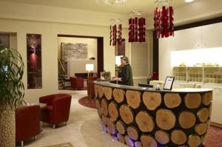

Slide 12
Stručný přehled dní
2. den – sobota
8.00-9.30 | snídaně v hotelu
10.00-12.00 | prohlídka města a Muzea oblasti Gäuboden
12.15 | návštěva ZOO ve Straubingu
16.15 | odjezd ze Straubingu do Plzně
18.15 | příjezd do Plzně, ubytování, večeře

Slide 13
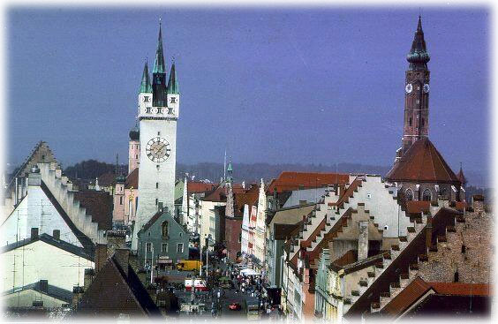
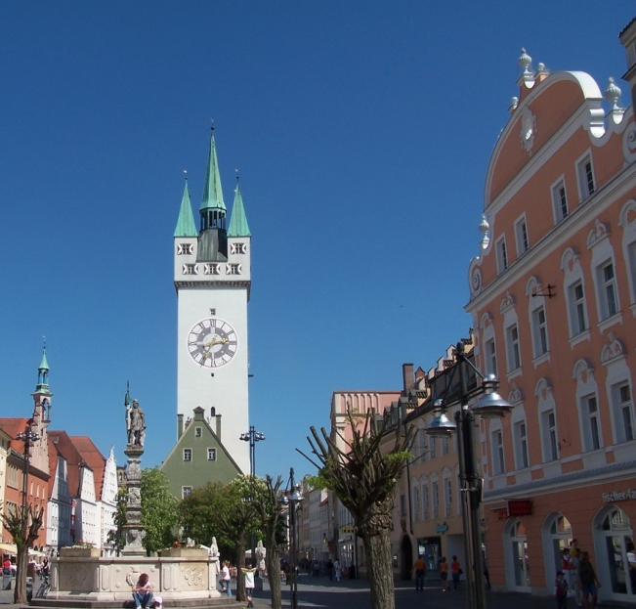
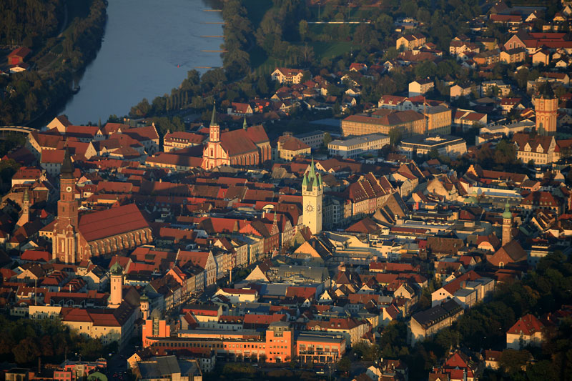
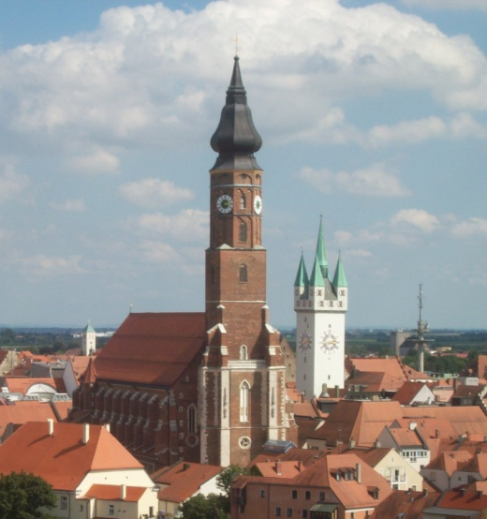

Slide 14
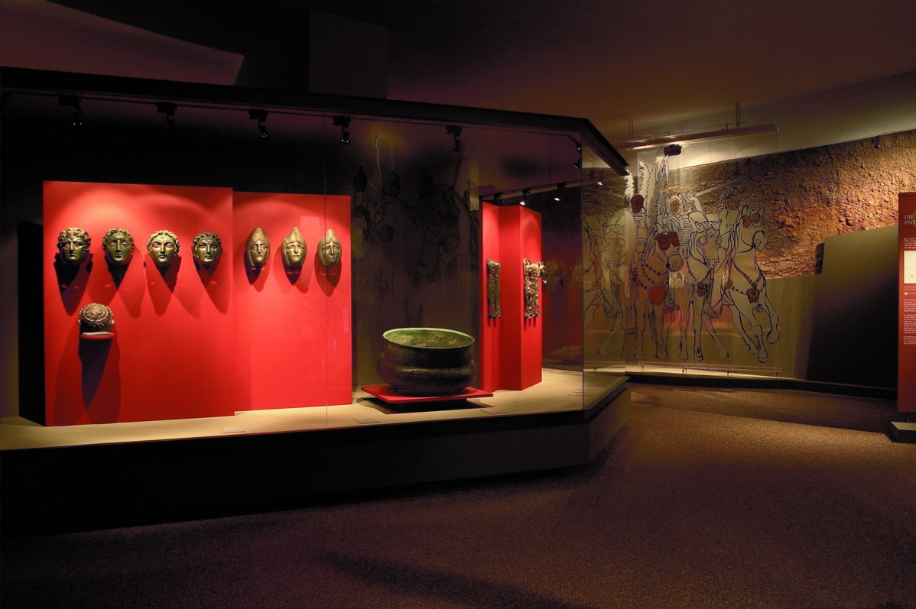
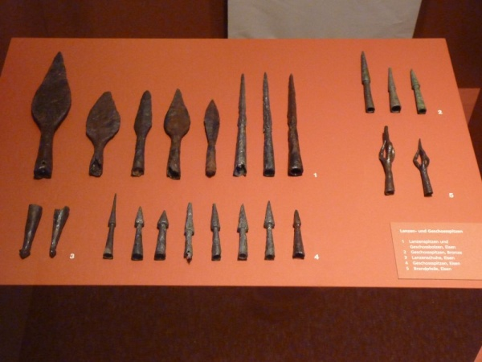
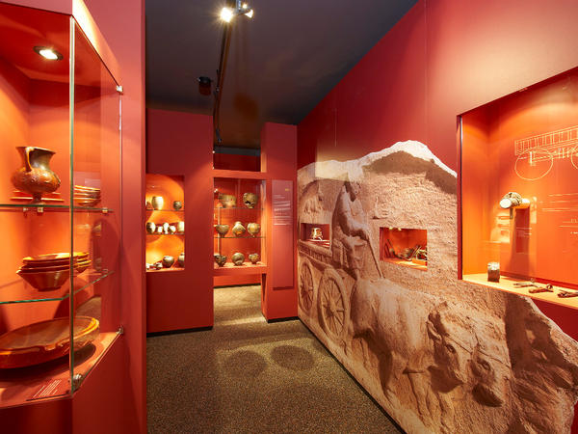

Slide 15
Stručný přehled dní
2. den – sobota
8.00-9.30 | snídaně v hotelu
10.00-12.00 | prohlídka města a Muzea oblasti Gäuboden
12.15 | návštěva ZOO ve Straubingu
16.15 | odjezd ze Straubingu do Plzně
18.15 | příjezd do Plzně, ubytování, večeře

Slide 16
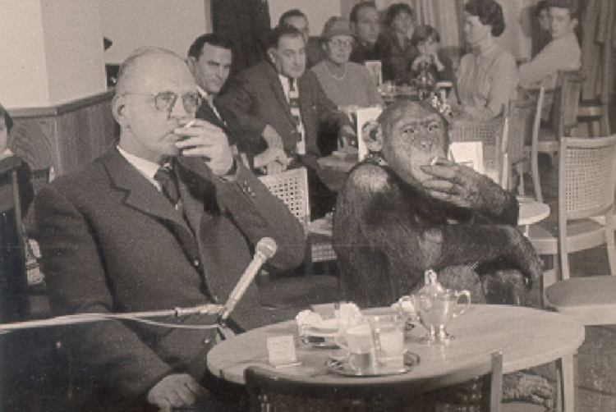
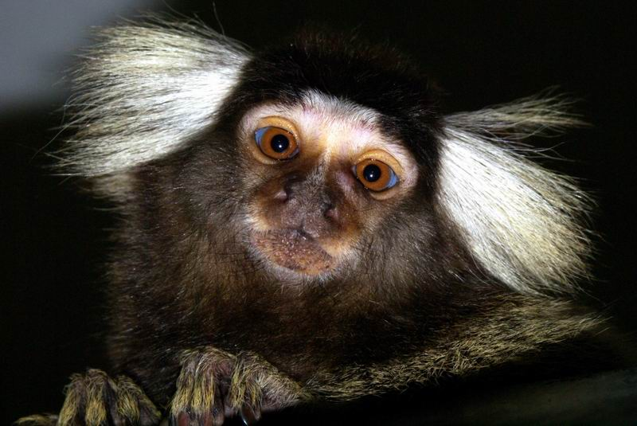
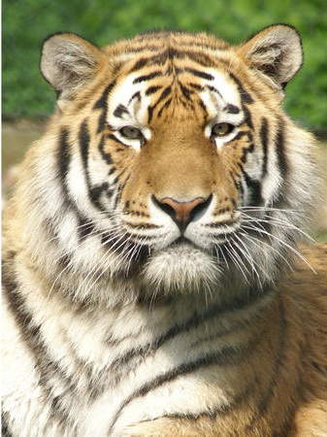
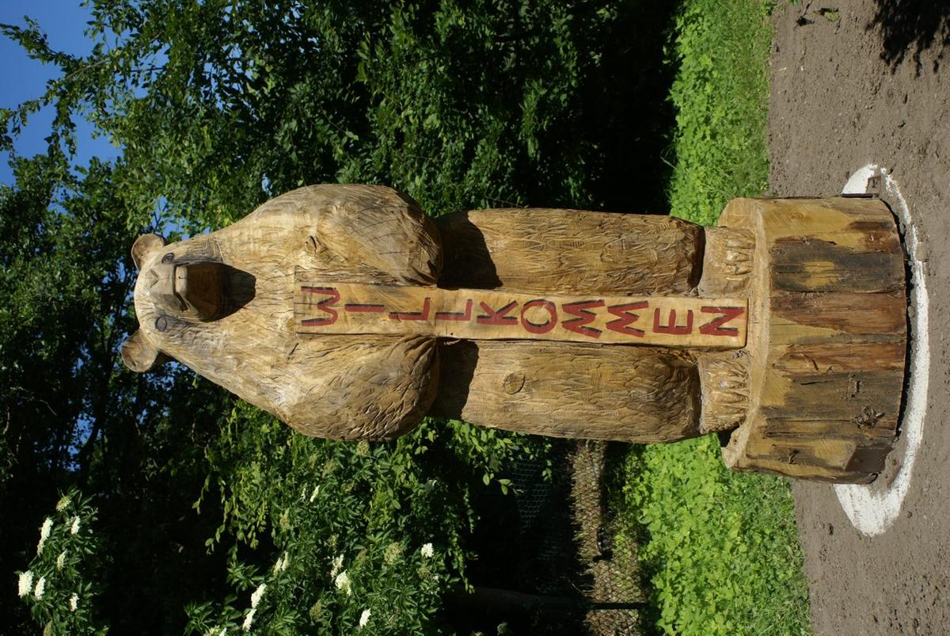
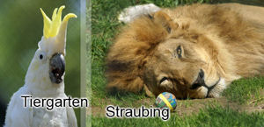

Slide 17
Stručný přehled dní
2. den – sobota
8.00-9.30 | snídaně v hotelu
10.00-12.00 | prohlídka města a Muzea oblasti Gäuboden
12.15 | návštěva ZOO ve Straubingu
16.15 | odjezd ze Straubingu do Plzně
18.15 | příjezd do Plzně, ubytování, večeře

Slide 18
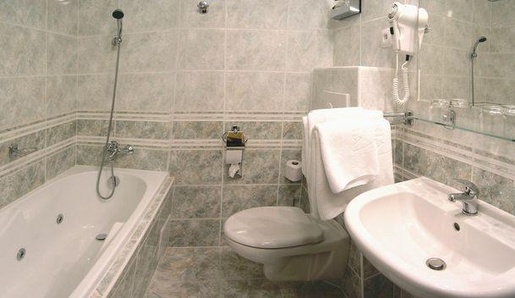
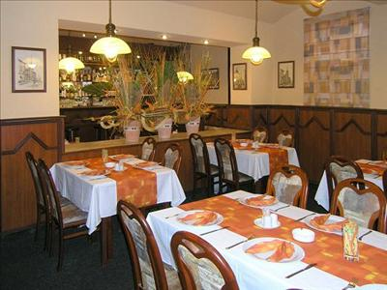
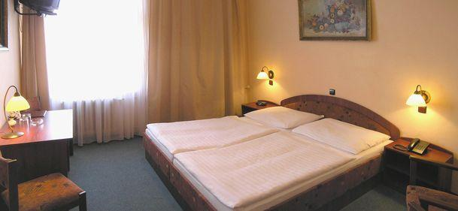
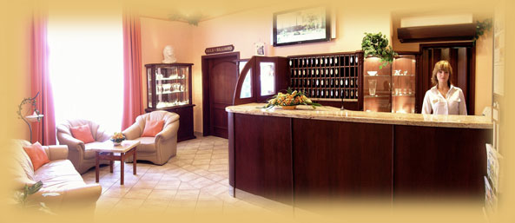

Slide 19
Stručný přehled dní
3. den – neděle
8.00-9.00 | snídaně v hotelu
9.30 | návštěva ZOO v Plzni
14.00 | odjezd z Plzně směr Hluboká n. Vltavou
16.15 | prohlídka loveckého zámku Ohrada
18.00 | komentovaná večerní prohlídka ZOO Hluboká
21.00 | odjezd ze ZOO Hluboká do ČB
21.15 | příjezd do ČB

Slide 20
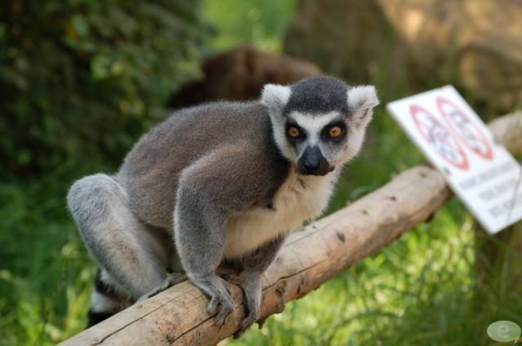
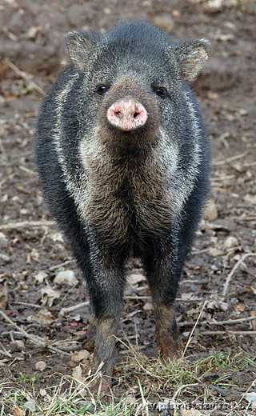
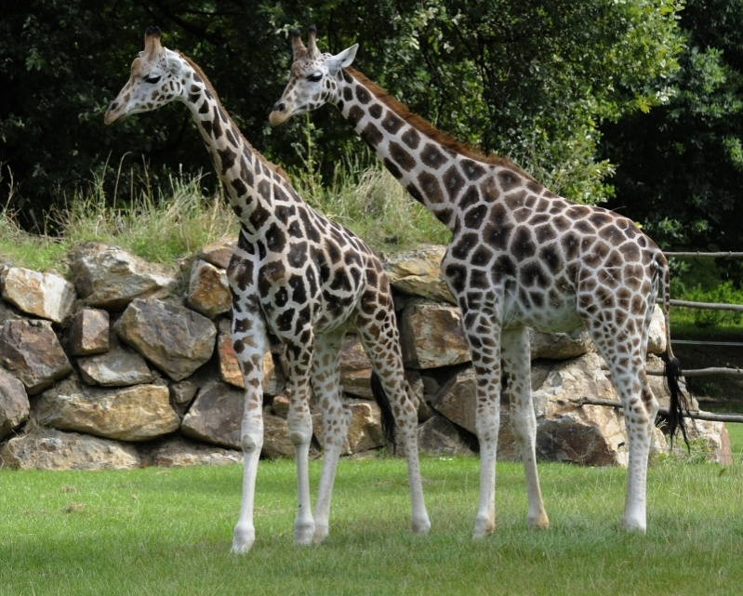
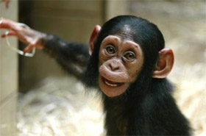
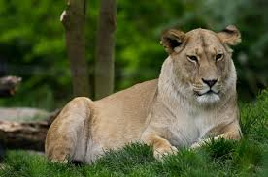

Slide 21
Stručný přehled dní
3. den – neděle
8.00-9.00 | snídaně v hotelu
9.30 | návštěva ZOO v Plzni
14.00 | odjezd z Plzně směr Hluboká n. Vltavou
16.15 | prohlídka loveckého zámku Ohrada
18.00 | komentovaná večerní prohlídka ZOO Hluboká
21.00 | odjezd ze ZOO Hluboká do ČB
21.15 | příjezd do ČB

Slide 22
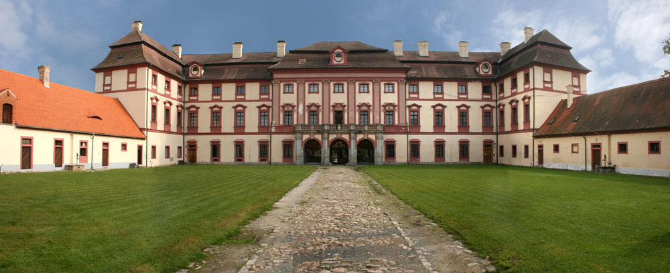
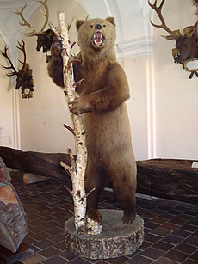
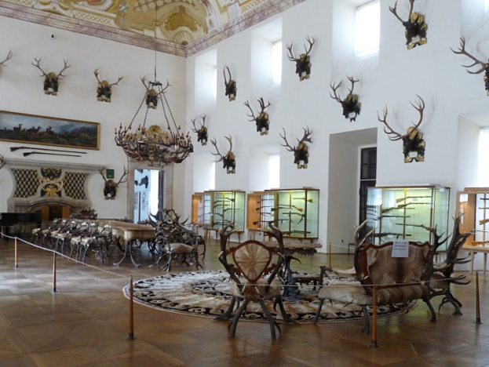
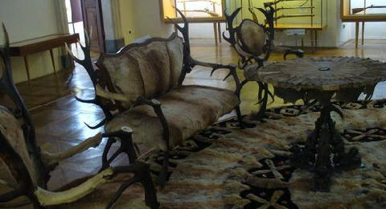

Slide 23
Stručný přehled dní
3. den – neděle
8.00-9.00 | snídaně v hotelu
9.30 | návštěva ZOO v Plzni
14.00 | odjezd z Plzně směr Hluboká n. Vltavou
16.15 | prohlídka loveckého zámku Ohrada
18.00 | komentovaná večerní prohlídka ZOO Hluboká
21.00 | odjezd ze ZOO Hluboká do ČB
21.15 | příjezd do ČB

Slide 24
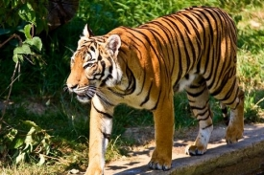
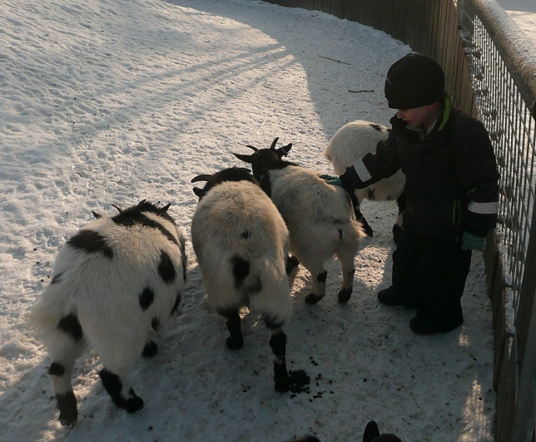
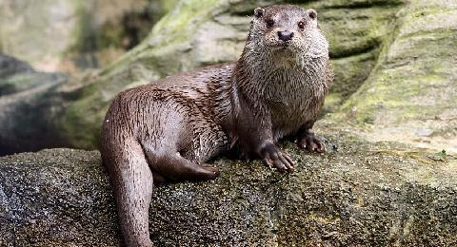
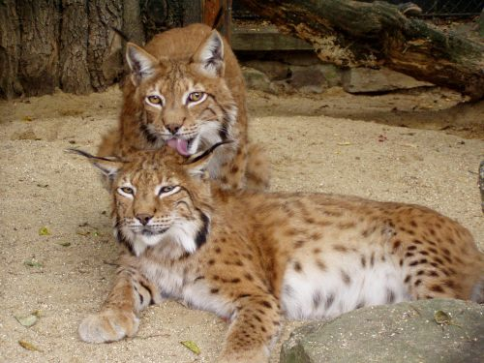
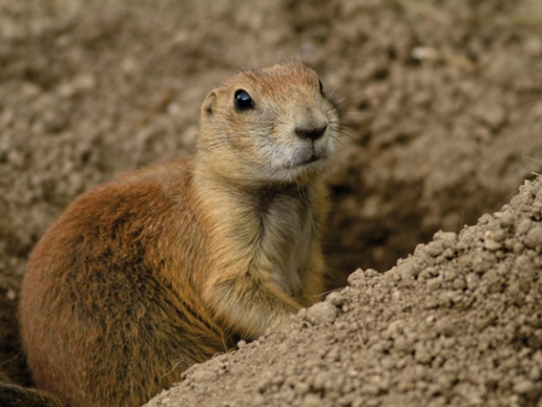

Slide 25
Kalkulace zájezdu
Dopravné: 27.882 Kč
Ubytování: 3.345 Kč
Vstupy: 650 Kč
Marže CK 10 %: 489 Kč
______________________________________
CELKOVÁ CENA ZA OSOBU 5.378 Kč

Slide 26
Děkuji za pozornost.

